Slide 1
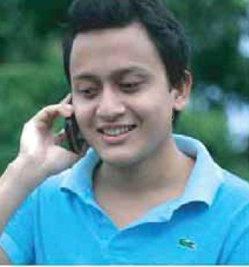

Slide 2
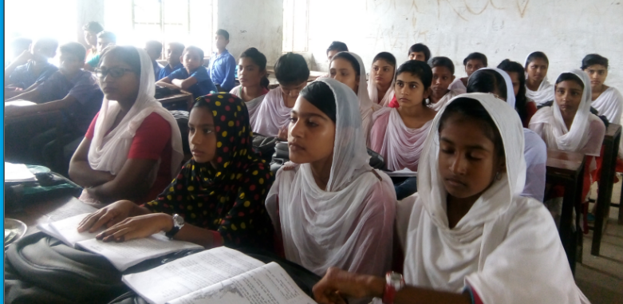

Slide 3
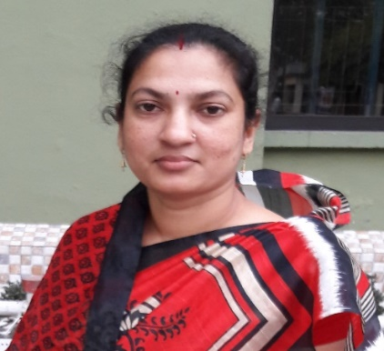
শিক্ষক পরিচিতি
পাঠ পরিচিতি
শ্রেণি: ৭ম
বিষয়: তথ্য ও যোগাযোগ প্রযুক্তি
অধ্যায় : ১ম
পাঠ: ১
টুলু সরকার (সহকারী শিক্ষক)
কাদিরখোলা মাধ্যমিক বিদ্যালয়
রামপাল , বাগেরহাট ।
E-mail: tulusarker81@gmail.com
Mobile:01723-570381

Slide 4
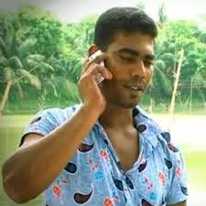
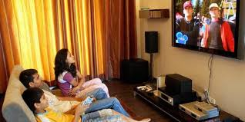
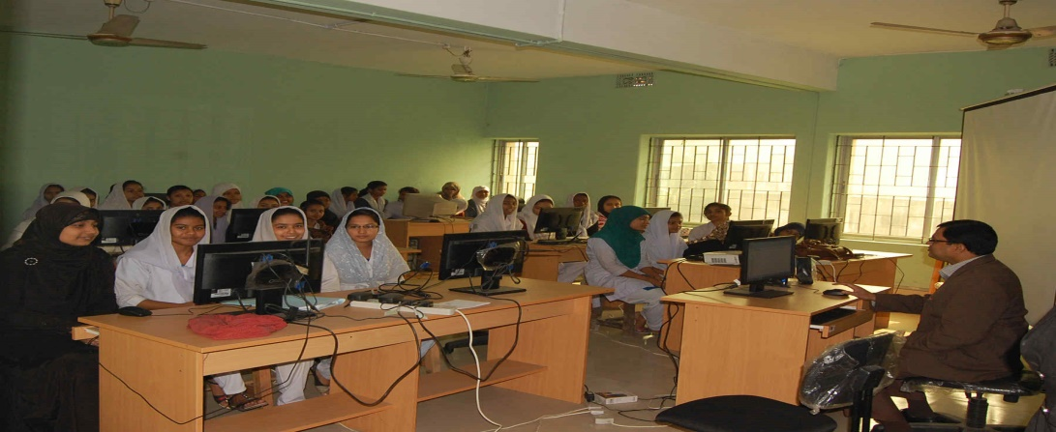
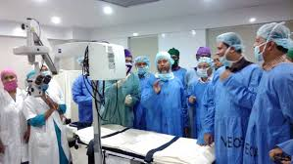
ছবিগুলোতে আমরা কী দেখতে পাচ্ছি?
মোবাইলে কথা বলা হচ্ছে।
টেলিভিশনে অনুষ্ঠান দেখা হচ্ছে।
স্কুলের কম্পিউটার ল্যাবে কাজ করছে
টেলিফোনের মাধ্যমে চিকিৎসা সেবা

Slide 5
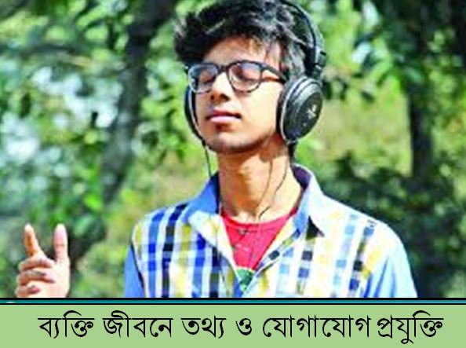
আজকের আলোচ্য বিষয়......
ব্যক্তি জীবনে তথ্য ও যোগাযোগ প্রযুক্তি

Slide 6
শিখনফল
এই পাঠ শেষে শিক্ষার্থীরা...
১। ব্যক্তিগত প্রয়োজনে অন্যান্য প্রযুক্তির তুলনায় তথ্য ও যোগাযোগ
প্রযুক্তির গুরুত্ব বর্ণনা করতে পারবে;
২। একজন সাধারণ মানুষ তার দৈনন্দিন কাজে কি কি তথ্য ও যোগাযোগ
প্রযুক্তি ব্যবহার করে তার তালিকা প্রস্তুত করতে পারবে;
৩। ব্যক্তিগত যোগাযোগ এবং বিনোদনের মাধ্যম হিসেবে তথ্য ও যোগাযোগ
প্রযুক্তির বাস্তবিক সুবিধাগুলো ব্যাখ্যা করতে পারবে;
৪। GPS এর ধারণা ব্যাখ্যা করতে পারবে।

Slide 7
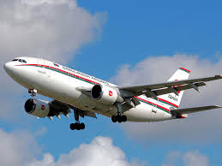
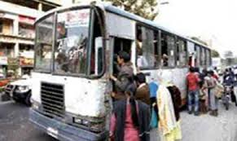
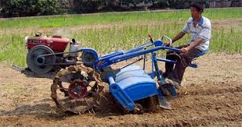
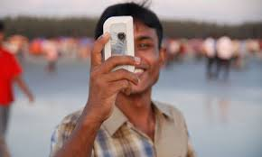
উড়োজাহাজ
বাস
পাওয়ার ট্রিলার
মোবাইল ফোন
উপরের প্রযুক্তিগুলোর মধ্যে পার্থক্য কী? কোনটি সাধারণ মানুষের প্রতিদিন কাজে লাগে?

Slide 8
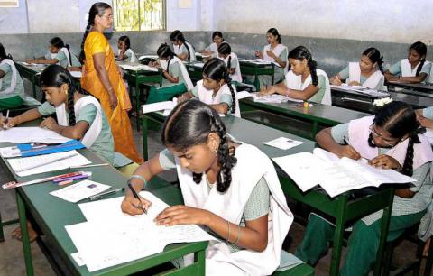
একক কাজ
সময়ঃ ৩ মিনিট
তুমি চিন্তা করে লেখ তোমার পরিবারের সদস্যরা প্রতিদিন কী কী তথ্য ও যোগাযোগ প্রযুক্তি ব্যবহার কর।

Slide 9
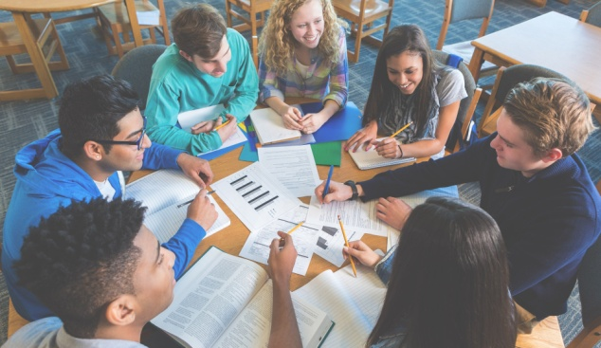
সময়ঃ ৭ মিনিট
দলীয় কাজঃ
নিচের ভিডিওটি লক্ষ কর এবং সেখানে মোবাইল ফোন দিয়ে কী কী কাজ করা হচ্ছে তার একটি তালিকা প্রস্তুত কর।

Slide 10
সম্ভাব্য উত্তর
যোগাযোগের মাধ্যম হিসেবে মোবাইল ফোন দিয়ে যা করা যায়
১। একে অন্যের সাথে যোগাযোগ করা
২। টাকা পাঠানো ও গ্রহণ করা
৩। বিদ্যুৎ, পানির বিল পরিশোধ করা
৪। পরীক্ষার ফলাফল গ্রহণ করা
৫। থানায় মামলা করা
৬। পাসপোর্টের আবেদন
৭। ভর্তি পরিক্ষার রেজিষ্ট্রেশন করা
৮। ট্রেনের টিকেট বুক করা

Slide 11
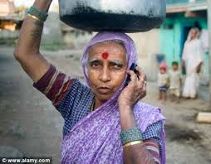
মোবাইল ফোনে অন্য একজনের সাথে কথা বলতে পারে।

Slide 12
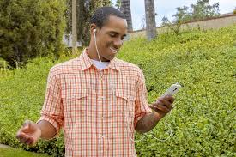
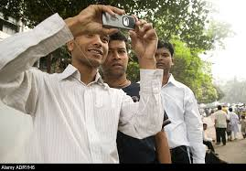
তথ্য ও যোগাযোগ প্রযুক্তি ব্যবহার করে সাধারণ মানুষও ছবি তুলতে ও ভিডিও করতে পারে।

Slide 13
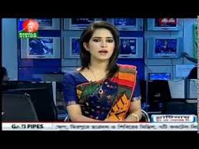
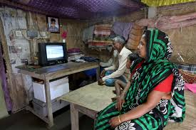
টেলিভিশনে বিভিন্ন অনুষ্ঠান, খবর দেখা ও শোনা যায়।

Slide 14
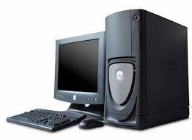
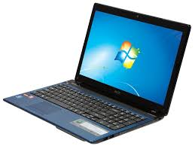
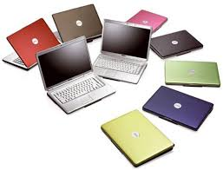
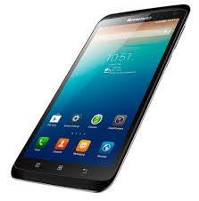
ডেস্কটপ
ল্যাপটপ
স্মার্ট ফোন
ট্যাবলেট
কম্পিউটার দিন দিন ছোট হচ্ছে এবং স্মার্ট ফোন দিয়েও কম্পিউটার এর কাজ করা যাচ্ছে যার ফলে প্রযুক্তি সাধারণ মানুষের হাতের মুঠোয় এসেছে।

Slide 15
এসো আমরা ভিডিওটি দেখে জিপিএস এর ব্যবহার সম্পর্কে ধারণ লাভ করি।

Slide 16
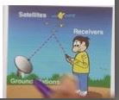
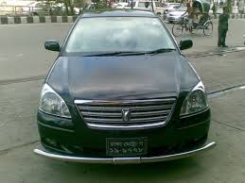
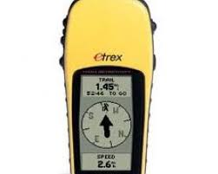
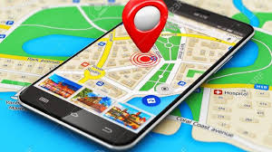
গাড়ীতে জিপিএস ব্যবহার করে পৃথিবীর যে কোন স্থানের অবস্থান বের করা যায় এবং ঠিকানা জানা না থাকলেও জিপিএস-এর সাহায্যে খুঁজে পাওয়া যায়।

Slide 17
মূল্যায়নঃ
সময়ঃ ৩ মিনিট
১। ঘুম থেকে উঠে প্রথমে তোমার কোন প্রযুক্তির সাথে দেখা হয়?
উত্তরঃ ঘড়ি
২। এমন দুটি প্রযুক্তির নাম বল যা সারা দিন তোমাকে সাহায্য করে?
উত্তরঃ মোবাইল, টেলিভিশন

Slide 18
বাড়ির কাজ
ব্যক্তিগত যোগাযোগের জন্য তুমি কোন তথ্য ও যোগাযোগ প্রযুক্তিটি বেশি পছন্দ কর-ব্যাখ্যা কর।

Slide 19
সকলের সু-স্বাস্থ্য কামনা করে
আজকের মত শেষ করলাম

